Slide 1
Đổi mới công nghệ trong xã hội già ở Nhật Bản
Strictly Confidential
2021/11/19
Healthcare and Wellness Division
Kei Sugiyama

Slide 2
Nội dung
Giới thiệu 2
Robots chăm sóc người cao tuổi là gì? 7
Sử dụng hiệu quả các thiết bị công nghệ 26
Notes:
Today I would like to share the experiences learned in Japan regarding population ageing and how it can be applied to Vietnam. The keyword of this presentation is “CCSPC”, which stands for “The Community-based Integrated Elderly Care System Focused on the Role of Population Collaborators”

Slide 3
Giới thiệu

Slide 4
Giới thiệu
Tình hình chăm sóc NCT trong tương lai
Số NCT trên 65 tuổi bị suy giảm trí nhớ sẽ tăng
Số hộ gia đình có một người 65+ và số hộ gia đình chỉ có cặp vợ chồng cao tuổi sẽ tăng
Tổng chi bảo hiểm chăm sóc người cao tuổi tăng hàng năm
Và……………………
Nguồn: Thu thập bởi MRI dựa trên website https://www.mhlw.go.jp/content/000801559.pdf
Notes:
A system that hinders the independence of the elderly who can potentially become self-sufficient, and makes them continue using public services will negatively impact government finances
This chart shows the change in nursing care benefit expenses and premiums since the long-term care insurance system was enacted. Compared to the time immediately after the system was implemented, the number of persons requiring nursing care has tripled during the last 19 years.
As a result, premiums paid by the elderly has doubled, and the total cost of nursing care benefits have tripled

Slide 5
1. Giới thiệu
Thiếu nhân viên chăm sóc
Approximately 2.45 million persons（Demand）
Approximately 2.16 million persons（Demand）
Có nhu cầu xấp xỉ
2.45 triệu người
Có nhu cầu xấp xỉ
2.16 triệu người
Approximately 1.9 million persons（Demand）
About 550,000 persons
Yêu cầu về số lượng nhân lực nhân viên chăm sóc
About 260,000 persons
Có nhu cầu xấp xỉ
1.9 triệu người
Seventh Plan Period
(2018 - 2020)
Eighth Plan Period
(2021 - 2023)
Nineth Plan Period
(2024 - 2026)
2016
2020
2025
*Estimated demand (approx. 2.16 million and 2.45 million people) is based on estimates by prefectures based on the expected volume of services (including comprehensive projects) positioned by municipalities in the 7th plan period
*Number of approximately 1.9 million people in FY2016 is based on the number of nursing care workers from the "Survey of Nursing Care Service Facilities and Establishments" (after adjusting for the recovery rate, etc.), plus the number of nursing care workers engaged in services corresponding to the former preventive nursing care home visits, etc. (approximately 66,000)
Source: Created by MRI based on https://www.mhlw.go.jp/stf/shingi2/0000198094_00013.html (last accessed on November 6th, 2021)
Notes:
This figures shows the increase in demand for care workers from year 2016
As shown in the figure, shortage of care workers is a big issue in Japan
This figures show the expected demand for care workers up to 2025
According to this figure, Japan will need 2.16 million care workers at the end of 2020 and 2.45 million at the end of 2025.
However, in addition to 1.9 million care workers in 2016, we will further need to secure 550,000 (55 million) workers by the end of 2025. That translates to 60,000 (60 thousands) care workers in need annually.
Achieving this goal will to be very difficult.

Slide 6
Giới thiệu
Yếu tố đảm bảo nguồn nhân lực nhân viên chăm sóc
  Tăng cường và đa dạng các nguồn nhân lực như người trung tuổi, NCT còn khỏe mạnh và người nước ngoài
  Xây dựng môi trường làm việc thân thiện cho nhân viên chăm sóc
    Gia tăng và khuyến khích sử dụng robot trong chăm sóc NCT
    Nhanh chóng thúc đẩy áp dụng công nghệ thông tin
    Củng cố hỗ trợ cho việc tuyển dụng nhân lực và đào tạo, v.v
  Lan tỏa niềm đam mê trong chăm sóc NCT (e.g. giáo dục về chăm sóc)
Source: Ministry of Health, Labor and Welfare
Notes:
In Japan, the use of robot technology at the care sites are strongly expected and since 2013, the government has developed and introduced many caring robots promotions and supporting projects.

Slide 7
Giới thiệu
Hệ thống Bảo hiểm Chăm sóc dài hạn (CSDH) ở Nhật Bản
(một cơ chế để xã hội có thể cung cấp dịch vụ CSDH cho NCT)
【Khái niệm cơ bản】
○ Hỗ trợ sự độc lập: CSDH hỗ trợ sự độc lập của NCT hơn là cung cấp dịch vụ chăm sóc cá nhân đơn thuần.
○ Mô hình coi người sử dụng làm trung tâm: Hệ thống mà theo đó người sử dụng có thể nhận các dịch vụ tích hợp bao gồm y tế, sức khỏe và phúc lợi từ đa dạng các nhà cung cấp dựa trên lựa chọn của mình.
○ Hệ thống bảo hiểm xã hội: Chấp nhận hệ thống bảo hiểm xã hội có mối quan hệ rõ ràng giữa lợi ích và gánh nặng.

Slide 8
Rô bốt chăm sóc NCT là gì?

Slide 9
Robot chăm sóc là gì?
Định nghĩa robot chăm sóc NCT (thiết bị robot chăm sóc)
Một hệ thống thông minh có 3 công nghệ căn bản.
    Thông tin truy tìm (hệ thống cảm biến)
    Đưa ra nhận định (hệ thống kiểm soát và thông minh)
    Điều hành (Hệ thống drive)
Một thiết bị áp dụng công nghệ robot giúp hỗ trợ sự độc lập của nguồi sử dụng và giảm gánh năng cho người chăm sóc.
Notes:
Among these, care equipment is used as a care device that applies robot technology to help support the independence of users and reduce the burden on caregivers.

Slide 10



Robot chăm sóc NCT là gì?
Hiệu qủa được kỳ vọng khi sử dụng robot chăm sóc
Đối với NCT (người sử dụng)
    Sự độc lập của bản thân
    Cải thiện chất lượng chăm sóc
  Đối với người chăm sóc (nhân viên) tại cơ sở chăm sóc và người chăm sóc tại nhà
    Giảm gánh nặng thể chất
    Giảm gánh nặng tinh thần
    Cải thiện hiệu quả công việc
    Đối với cơ sở chăm sóc
    Đảm bảo nguồn nhân lực, giảm hiện tượng nhân viên bỏ việc
    Nhân sự
    Giảm chi phí

Slide 11
Robot chăm sóc NCT là gì?
Lý do khuyến cáo sử dụng robot trong chăm sóc NCT
- Dành cho NCT -
  Giúp cung cấp dịch vụ chăm sóc tốt và nhiều (như hỗ trợ bổ sung)
  nhưng robot không đảm nhận hoàn toàn việc chăm sóc
  Giảm nguy cơ ngã đối với những người có nguy cơ ngã
Source: Ministry of Health, Labor and Welfare
Notes:
Helps to provide better or more care (as a side player, helps to improve care)
It does not mean that I will take over my entire role
Reduce the risk of falling for people concerned about falling [mobilization support]
It becomes possible to take care that was difficult due to height or weight difference
Although only the other party in front was seen, I can watch even the user of the distant place
Staff will be able to concentrate on the care of users
You can share and use the information obtained by sharing servers with each other
-It is important to keep using it properly!

Slide 12
Robot chăm sóc NCT là gì?
Lý do khuyến cáo sử dụng robot trong chăm sóc NCT
- Dành cho nhân viên chăm sóc-
Dễ chăm sóc hơn (hỗ trợ) những NCT nặng cân hay to cao
Có thể quan sát NCT từ xa
Source: Ministry of Health, Labor and Welfare
Notes:
Helps to provide better or more care (as a side player, helps to improve care)
It does not mean that I will take over my entire role
Reduce the risk of falling for people concerned about falling [mobilization support]
It becomes possible to take care that was difficult due to height or weight difference
Although only the other party in front was seen, I can watch even the user of the distant place
Staff will be able to concentrate on the care of users
You can share and use the information obtained by sharing servers with each other
-It is important to keep using it properly!

Slide 13
Robot chăm sóc NCT là gì?
Lý do khuyến cáo sử dụng robot trong chăm sóc NCT
- Giúp nhân viên chăm sóc và NCT có dịch vụ tốt hơn -
Nhân viên có thể tập trung vào “chăm sóc” NCT
Có thể chia sẻ và sử dụng thông tin bằng việc chia sẻ các servers cùng nhau
Can be viewed and utilized by each other
Source: Ministry of Health, Labor and Welfare
Notes:
Helps to provide better or more care (as a side player, helps to improve care)
It does not mean that I will take over my entire role
Reduce the risk of falling for people concerned about falling [mobilization support]
It becomes possible to take care that was difficult due to height or weight difference
Although only the other party in front was seen, I can watch even the user of the distant place
Staff will be able to concentrate on the care of users
You can share and use the information obtained by sharing servers with each other
-It is important to keep using it properly!

Slide 14
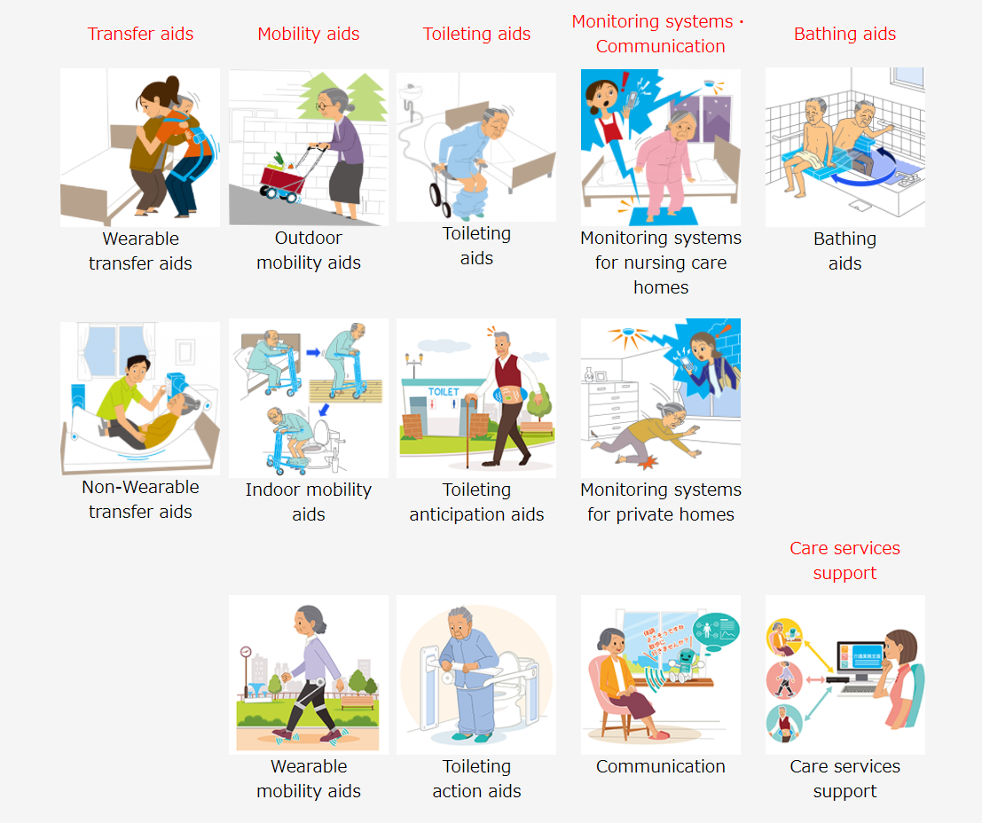
Robot chăm sóc NCT là gì?
Các loại robot chăm sóc(các thiết bị chăm sóc bằng robot)
Các lĩnh vực ưu tiên phát triển thiết bị chăm sóc bằng robot (từ năm 2017)
http://robotcare.jp/en/priority/index.php
Notes:
従来の介護業務効率型の介護ロボットから、自立支援型の介護ロボットに開発の重点をシフト。高齢者が介護状態にならず に自立した生活を維持したり、既に介護状態にある方の状態を維持・改善することで、介護需要を抑制し社会保障費の削減 に大幅に貢献。  例えば、ロボットから得られる情報を収集して、高齢者等の自立に資するケアプラン策定等に活用する介護業務支援機器の開 発を推進。そのためには、ロボットから得られる情報と介護現場で必要とされる情報とをマッチングさせ、データ様式を固めてデータ 収集・分析を効果的に行うことが必要。

Slide 15
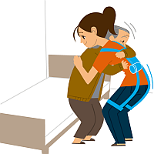
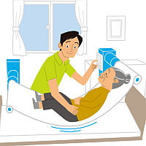
Robot chăm sóc NCT là gì?
Tình huống nào Robot có thể hỗ trợ chăm sóc NCT?
  Mang & thay quần áo
  ⇒Hỗ trợ di chuyển (loại mặc/không mặc trên người)
Thiết bị hỗ trợ mặc trên người
Một thiết bị mặc trên người, sử dụng công nghệ trợ giúp để giúp
nhân viên chăm sóc có thêm sức mạnh để nâng, giữ NCT
Thiết bị hỗ trợ không mặc trên người
Một thiết bị không mặc trên người sử dụng công nghệ robot
để hỗ trợ người chăm sóc có thêm sức mạnh để nâng và giữ NCT
Source: http://robotcare.jp/
Notes:
【装着】
It is a wearable device that uses caregiver technology to assist caregivers with power. It is developed from the following viewpoints.
The caregiver wears and uses it to reduce the burden on the waist during transfer and assistance.
The caregiver is removable by one person.
It can be used to transfer between beds, wheelchairs and toilet bowls.
ロボット技術を用いて介助者のパワーアシストを行う装着型の機器です。以下の視点で開発されています。
介助者が装着して用い、移乗介助の際の腰の負担を軽減する。
介助者が1人で着脱可能である。
ベッド、車いす、便器の間の移乗に用いることができる。
【非装着】
It is a non-wearing type device that uses robot technology to provide power assistance for lifting and holding operations by caregivers. It is developed from the following viewpoints.
An caregiver can use it alone from the start of transfer to the end.
It can be used for transfer between bed and wheelchair.
When transferring the care recipient, perform power assist of all or part of the caregiver's power.
It does not involve the installation work to the housing etc. such as the base installation work for equipment installation.
ロボット技術を用いて介助者による抱え上げ動作のパワーアシストを行う非装着型の機器です。以下の視点で開発されています。
移乗開始から終了まで、介助者が1人で使用することができる。
ベッドと車いすの間の移乗に用いることができる。
要介護者を移乗させる際、介助者の力の全部又は一部のパワーアシストを 行う。
機器据付けのための土台設置工事等の住宅等への据付け工事を伴わない。
◦つり下げ式移動用リフトは除く。

Slide 16
Robot chăm sóc NCT là gì?
Thiết bị hỗ mặc trên người và không mặc trên người
Ví dụ về chuyển NCT từ giường vào xe lăn
Source: Ministry of Health, Labor and Welfare

Slide 17
Robot chăm sóc NCT là gì?
Tình huống nào Robot có thể hỗ trợ chăm sóc NCT?
  Toilet
  ⇒Hỗ trợ đi Toilet
Đi vệ sinh
Là một toilet có thể điều chỉnh vj trí lắp đăt với sử dụng
công nghệ robot khi đi vệ sinh
Thiết bị hỗ trợ đi Toilet
Là một thiết bị sử dụng công nghệ robot để dự báo sự bài tiết và
hướng dẫn đi toilet đúng giờ.
Source: http://robotcare.jp/
Notes:
【Excretion treatment】
It is a toilet that can adjust the installation position using robot technology for disposal of excrement. Toilet bowl used by the user in the living room. To prevent the smell of excrement from spreading indoors, flush excrement out of the room or seal and isolate in a container or bag.
The installation position in the room can be adjusted.
【Toilet guidance】
It is a device that predicts excretion using robot technology and guides it to the toilet at the correct timing.
When worn by the user, it is easily removable.
Urination or defecation can be predicted based on the user's biological information and the like.
The user can be guided to the toilet at an appropriate timing based on the predicted result.
[Operation support]
It is a device that uses robot technology to support a series of excretory movements such as removing and installing undergarments in the toilet. The user can use it alone or with the help of one caregiver.
It is possible to support a series of excretory operations such as removing and installing the undergarment in the toilet.
It is possible to change direction in the toilet, to stand on the toilet seat, and to support cleaning.
It is possible to detect the user's posture in the toilet and the end of excretion etc. and transmit it to the caregiver.
It can be used in a standard home toilet.【排泄処理】
排泄物の処理にロボット技術を用いた設置位置調節可能なトイレです。使用者が、居室で用いる便器。排泄物のにおいが室内に広がらないよう、 排泄物を室外へ流す、または容器や袋に密閉して隔離する。
室内での設置位置を調整可能である。
【トイレ誘導】
ロボット技術を用いて排泄を予測し、的確なタイミングでトイレへ誘導する機器です。
使用者が装着する場合には、容易に着脱可能である。
使用者の生体情報等に基づき排尿又は排便を予測することができる。
予測結果に基づき的確なタイミングで使用者をトイレに誘導することができる。
【動作支援】
ロボット技術を用いてトイレ内での下衣の着脱等の排泄の一連の動作を支援する機器です。使用者が1人で使用できる又は１人の介助者の支援の下で使用できる。
トイレ内での下衣の着脱等の排泄の一連の動作を支援することができる。
トイレ内での方向転換、便座への立ち座り、清拭の支援が可能である。
トイレ内での使用者の姿勢や排泄の終了などを検知して介助者に伝えること が可能である。
標準的な家庭のトイレ内で使用可能である。

Slide 18
Robot chăm sóc NCT là gì?
Tình huống nào Robot có thể hỗ trợ chăm sóc NCT?
  Đi bộ (mua sắm, đi bộ, di chuyển trong nhà)
  ⇒ Thiết bị hỗ trợ di chuyển (ra khỏi nhà, mặc trên ngườ)
Hỗ trợ di chuyển ra ngoài
Hỗ trợ đi ra ngoài và có thể mang túi đồ một cách an toàn.
Thiết bị hỗ trợ di chuyển mặc trên người
Là một thiết bị hỗ trợ di chuyển mặc trên người, sử dụng
công nghệ robot giúp di chuyển ra ngoài và phòng ngừa ngã khi đi lại.
Source: http://robotcare.jp/
Notes:
【屋外】
t is a walking support device using robot technology that supports going out of elderly people etc. and can safely carry luggage etc.
It is a device of a handcart type (walking car, silver car, etc.) used by the user alone.
It can support elderly people etc. to walk on their own feet. Not intended for boarding.
It is possible to load and move luggage.
Assists the movement by a motor etc. (Promotion in the uphill and driving force to apply the brake in the downhill work).
It has four or more wheels.
It is a wheel diameter that can move on uneven terrain stably.
To be installed in the car or in the trunk of a regular car under normal conditions or by folding
Is the size that can be
The manual brake is on.
Even if it is left outdoors when it rains, waterproofing measures are taken so that there is no hindrance to the function.
It is the weight (30 kg or less) that the caregiver can lift.高齢者等の外出をサポートし、荷物等を安全に運搬できるロボット技術を用いた歩行支援機器です。以下の視点で開発されています。
使用者が1人で用いる手押し車型（歩行車、シルバーカー等）の機器である。
高齢者等が自らの足で歩行することを支援することができる。搭乗するものは対 象としない。
荷物を載せて移動することができる。
モーター等により、移動をアシストする（上り坂では推進し、かつ下り坂ではブ レーキをかける駆動力がはたらくもの）。
４つ以上の車輪を有する。
不整地を安定的に移動できる車輪径である。
通常の状態又は折りたたむことで、普通自動車の車内やトランクに搭載すること ができる大きさである。
マニュアルのブレーキがついている。
雨天時に屋外に放置しても機能に支障がないよう、防水対策がなされている。
介助者が持ち上げられる重量（30kg以下）である。
【屋内】
It is a walking support device using robot technology that supports the indoor movement and standing / siting of elderly people etc., and in particular, supports the return to the toilet and the posture retention in the toilet.
It can be used by one person or with the assistance of one person.
It can help the user to walk with his or her foot. It does not apply to what you board.
It is possible to support the motion of the user to stand up from a sitting or sitting position, mainly assuming that the user is standing up from a chair or standing up in a dining room or living room.
Conventional walking aids and the like may be used in combination.
It can be used in standard household toilets without the need for special operations, and it is possible to use a series of movements in the toilet (rest and fall to the toilet seat, raising and lowering of the pants, cleaning and turning in the toilet). It is possible to stabilize the posture in order to prevent a fall during the process.
高齢者等の屋内移動や立ち座りをサポートし、特にトイレへの往復やトイレ内での姿勢保持を支援するロボット技術を用いた歩行支援機器です。
1人で使用できる又は1人の介助者の支援の下で使用できる。
使用者が自らの足で歩行することを支援することができる。搭乗するものは 対象としない。
食堂や居間での椅子からの立ち上がりやベッドからの立ち上がりを主に想定 し、使用者が椅座位・端座位から立ち上がる動作を支援することができる。
従来の歩行補助具等を併用してもよい。
標準的な家庭のトイレの中でも、特別な操作を必要とせずに使用でき、トイ レの中で一連の動作（便座への立ち座り、ズボンの上げ下げ、清拭、トイレ内での方向転換）の際の転倒を防ぐため、姿勢の安定化が可能である。

Slide 19
Robot chăm sóc NCT là gì?
Tình huống nào Robot có thể hỗ trợ chăm sóc NCT?
  Đi bộ ( di chuyển trong nhà)
  ⇒ Thiết bị hỗ trợ di chuyển (trong nhà)
Hỗ trợ di chuyển trong nhà
Hỗ trợ NCT di chuyển trong nhà, đứng lên/ngồi xuống,
và đặc biệt hỗ trợ đi vào và ngồi toilet.
Source: http://robotcare.jp/
Notes:
【soucyaku】
It is a wearable movement support device that uses robot technology that supports going out such as elderly people and supports fall prevention and walking etc.
It is a wearable device used by a single user.
It is possible to detect a motion or the like leading to a fall of the user who can walk independently, and to notify the user to prevent the fall. Alternatively, it can support the sitting and walking of the user who can stand up independently.
You may use a walking aid etc. together.
高齢者等の外出をサポートし、転倒予防や歩行等を補助するロボット技術を用いた装着型の移動支援機器です。
使用者が1人で用いる装着型の機器である。
自立歩行できる使用者の転倒につながるような動作等を検知し、使用者に通 知して、転倒を予防することができる。または、自立して起居できる使用者の立ち座りや歩行を支援できる。
歩行補助具等を併用してもよい。

Slide 20
Robot chăm sóc NCT là gì?
Tình huống nào Robot có thể hỗ trợ chăm sóc NCT?
  Các hoạt động ban ngày
  ⇒Hệ thống giám sát・Truyền tin (trung tâm dưỡng lão)
Hệ thống giám sát tại trung tâm dưỡng lão
Là thiết bị sử dụng công nghệ robot có cảm biến và chức
năng truyền tin ngoại vị được sử dụng tại nhà dưỡng lão.
Source: http://robotcare.jp/
Notes:
[Watch (facility)]
It is a platform of equipment using robot technology equipped with sensors and external communication functions used in nursing homes.
It is possible to watch multiple care recipients at the same time.
It is possible to share information simultaneously with multiple care workers in various places in the facility.
It can be used day and night.
It does not rely only on information obtained by the care recipient's voluntarily asking for help (pressing a button, speaking out, etc.).
It can detect that the care recipient is about to leave the bed or has left it, and can notify the care worker.
As a watching platform for people with dementia, it can be connected with functional extensions or other devices and software.
【見守り(施設)】
介護施設において使用するセンサーや外部通信機能を備えたロボット技術を用いた機器のプラットフォームです。
複数の要介護者を同時に見守ることが可能である。
施設内各所にいる複数の介護従事者へ同時に情報共有することが可能である。
昼夜問わず使用できる。
要介護者が自発的に助けを求める行動（ボタンを押す、声を出す等）から得 る情報だけに依存しない。
要介護者がベッドから離れようとしている状態又は離れたことを検知し、介護 従事者へ通報できる。
認知症の方の見守りプラットフォームとして、機能の拡張又は他の機器・ソフ トウェアと接続ができる。

Slide 21
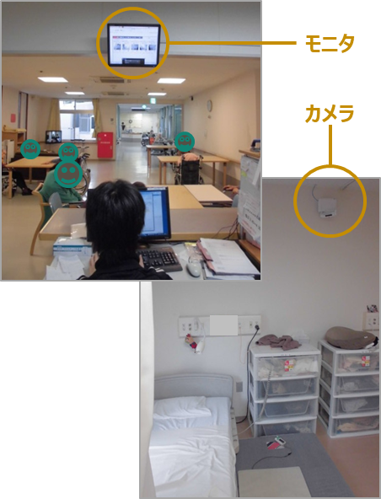
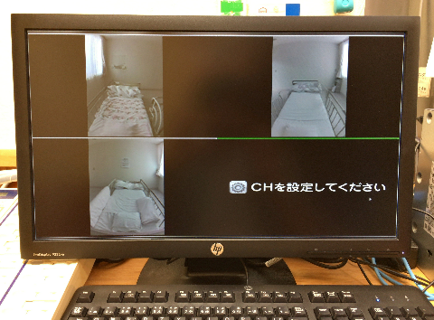
Robot chăm sóc NCT là gì?
Ví dụ về hệ thống giám sát ban ngày
Monitor
Camera
Có thể kiểm tra di chuyển của nhiều người trong phòng trên màn hình điều khiển.
Source: http://robotcare.jp/

Slide 22
Robot chăm sóc NCT là gì?
Tình huống nào Robot có thể hỗ trợ chăm sóc NCT?
  Các hoạt động ban ngày
  ⇒Giám sát・Truyền tin (tại nhà riêng )
Hệ thống giám sát tại nhà riêng
Là thiết bị sử dụng công nghệ robot có cảm biến quan sát người
ngã và có chức năng truyền tin ngoại vị sử dụng khi chăm sóc tại
nhà riêng
Source: http://robotcare.jp/
Source: http://robotcare.jp/
Notes:
It is a platform of equipment using robot technology with fall detection sensor and external communication function used in home care.
It is possible to watch multiple rooms at the same time.
It is possible to watch in the bathroom.
It can also be used in the dark.
It does not rely solely on the information the care recipient needs from voluntarily asking for help (pressing a button, speaking out, etc.).
It is not mandatory for the care recipient to carry or wear the terminal.
It detects that the care recipient has fallen and can notify the care worker.
The developer can set and detect at least one indicator related to changes in the life and physical condition of the care recipient and provide information to the care worker.
As a watching platform for people with dementia, it can be connected with functional extensions or other devices and software.
【在宅】
在宅介護において使用する、転倒検知センサーや外部通信機能を備えたロボット技術を用いた機器のプラットフォームです。
複数の部屋を同時に見守ることが可能である。
浴室での見守りが可能である。
暗所でも使用できる。
要介護者が自発的に助けを求める行動（ボタンを押す、声を出す等）から得る情報だけに依存しない。
要介護者が端末を持ち歩く又は身に付けることを必須としない。
要介護者が転倒したことを検知し、介護従事者へ通報できる。
要介護者の生活や体調の変化に関する指標を、開発者が少なくとも１つ設定・ 検知し、介護従事者へ情報提供できる。
認知症の方の見守りプラットフォームとして、機能の拡張又は他の機器・ソフト ウェアと接続ができる。

Slide 23
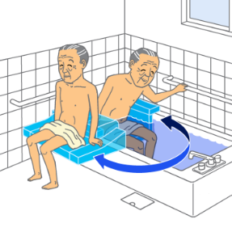
Robot chăm sóc NCT là gì?
Tình huống nào Robot có thể hỗ trợ chăm sóc NCT?
  Tắm
  ⇒ Thiết bị hỗ trợ tắm (có thể mặc, không mặc trên người)
Hỗ trợ tắm
Là thiết bị hỗ trợ nhiều chuyển động khi vào và ra khỏi bồn
tắm với sử dụng công nghệ robot.
Source: http://robotcare.jp/
Source: http://robotcare.jp/
Notes:
A device that supports a series of movements when entering and exiting a bathtub using robot technology.
The care recipient can use it alone or with the assistance of one caregiver.
It can support the movement of the care recipient's bathroom into and out of the bathtub, and the series of operations before crossing the bathtub and getting into the bathtub.
The device can also be used to bathe at least the chest.
A carer can remove or store it alone so that the care recipient's family is not disturbed when taking a bath.
It can be installed without any special work.
ロボット技術を用いて浴槽に出入りする際の一連の動作を支援する機器です。以下の視点で開発されています。
要介護者が1人で使用できる又は1人の介助者の支援の下で使用できる。
要介護者の浴室から浴槽への出入り動作、浴槽をまたぎ湯船につかるまでの 一連の動作を支援できる。
機器を使用しても、少なくとも胸部まで湯に浸かることができる。
要介護者の家族が入浴する際に邪魔にならないよう、介護者が1人で取り外 し又は収納・片付けをすることができる。
特別な工事なしに設置できる。

Slide 24
Robot chăm sóc NCT là gì?
Tình huống nào Robot có thể hỗ trợ chăm sóc NCT?
  Ngủ
  ⇒ Hệ thống giám sát・truyền tin (nhà dưỡng lão, tại nhà riêng)
Hệ thống giám sát tại nhà dưỡng lão
Là thiết bị sử dụng công nghệ robot có cảm biến và chức năng
truyền tin ngoại vị tại nhà dưỡng lão.
Hệ thống giám sát chăm sóc tại nhà
Là thiết bị sử dụng công nghệ robot có cảm biến dò tìm ngã và
chức năng truyền tin ngoại vị dùng cho chăm sóc tại nhà.
Source: http://robotcare.jp/
Source: http://robotcare.jp/
Notes:
It is a platform of equipment using robot technology with fall detection sensor and external communication function used in home care.
It is possible to watch multiple rooms at the same time.
It is possible to watch in the bathroom.
It can also be used in the dark.
It does not rely solely on the information the care recipient needs from voluntarily asking for help (pressing a button, speaking out, etc.).
It is not mandatory for the care recipient to carry or wear the terminal.
It detects that the care recipient has fallen and can notify the care worker.
The developer can set and detect at least one indicator related to changes in the life and physical condition of the care recipient and provide information to the care worker.
As a watching platform for people with dementia, it can be connected with functional extensions or other devices and software.
【在宅】
在宅介護において使用する、転倒検知センサーや外部通信機能を備えたロボット技術を用いた機器のプラットフォームです。
複数の部屋を同時に見守ることが可能である。
浴室での見守りが可能である。
暗所でも使用できる。
要介護者が自発的に助けを求める行動（ボタンを押す、声を出す等）から得る情報だけに依存しない。
要介護者が端末を持ち歩く又は身に付けることを必須としない。
要介護者が転倒したことを検知し、介護従事者へ通報できる。
要介護者の生活や体調の変化に関する指標を、開発者が少なくとも１つ設定・ 検知し、介護従事者へ情報提供できる。
認知症の方の見守りプラットフォームとして、機能の拡張又は他の機器・ソフト ウェアと接続ができる。

Slide 25
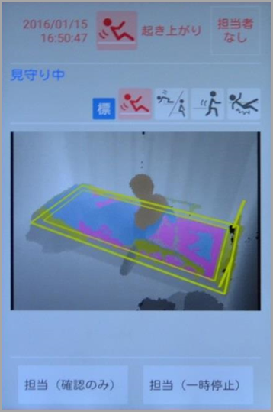
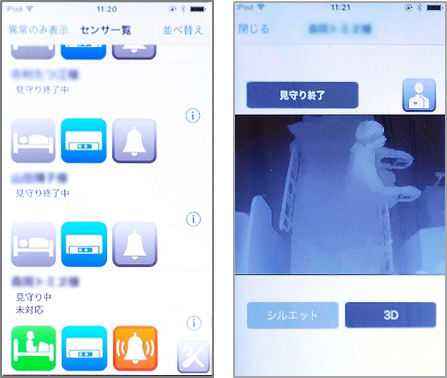
Robot chăm sóc NCT là gì?
Ví dụ về hệ thống giám sát ban đêm tại cơ sở chăm sóc NCT

Slide 26
Robot chăm sóc NCT là gì?
Thông tin tham khảo
Bộ phim ngắn bằng tiếng nhật về các thiết bị robot sử dụng trong chăm sóc NCT được giới thiệu theo link dưới đây:
Bộ Kinh tế, Thương mại và Công nghiệp Nhật Bản
Robotic Care Devices Portal
http://robotcare.jp/en/casestudy/index.php?lang=en&PHPSESSID=eshrfatbjbvdi1rti1kpkgrghk
Source: http://robotcare.jp/en/casestudy/index.php?PHPSESSID=eshrfatbjbvdi1rti1kpkgrghk

Slide 27
3. Sử dụng hiệu quả các thiết bị công nghệ

Slide 28












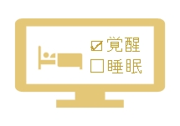


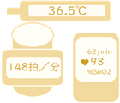
Hình ảnh về thay đổi công việc nhờ sử dụng hiệu quả thiết bị
Tình hình
hiện tại
2. Các vấn đề
Tất cả công việc ghi, nhập dữ liệu bằng tài liệu giấy
Có nhiều công việc không hợp lý và lãng phí dẫn đến thiếu thời gian chăm sóc NCT.
Tốn thời gian để xem xét lại phương thức chăm sóc và nâng cao kỹ năng.
Phải giao tiếp trực tiếp
➡Tốn thời gian di chuyển và đợi chờ để nhận hướng dẫn
3. Phương án
Tình trạng thăm khám và kiểm tra tại phòng
➡Thăm khám và kiểm tra thường xuyên
Nhân viên chăm sóc thiếu kinh nghiệm, sức mạnh
➡ Phải hỗ trợ di chuyển NCT bởi nhiều nhân viên chăm sóc
Để nâng cao hiệu quả, cần xem xét sử dụng các thiệt bị có thể hoàn thành và hỗ trợ vận hành và có kế hoạch thay đổi vận hành.
Thông tin sức khỏe được ghi lại một cách độc lập ➡Tăng thời gian nhập thông tin
Giới thiệu rô bốt và công nghệ thông tin trong chăm có NCT
4. Áp dụng
công nghệ
5. Hiệu quả
Giảm các công việc không hợp lý và lãng phí
Giảm thiểu căng thẳng cho nhân viên chăm sóc, tăng thời gian chăm sóc và nâng cao chất lượng chăm sóc NCT
Đảm bảo thời gian để phát triển nguồn nhân lực và hỗ trợ NCT (chăm sóc, giao tiếp,…) khi rảnh rỗi
Reduced burden by automating recording
Có thể quan sát từ xa bằng thiết bị giám sát
➡ Giảm thời gian thăm khám và kiểm tra tại phòng
Một nhân viên chăm sóc cũng có thể hỗ trợ di chuyển bằng các thiết bị trợ giúp ➡Các nhân viên chăm sóc khác có thể làm việc khác
Báo cáo, liên lạc, tư vấn thông qua máy điện đàm ➡Giảm thời gian không cần thiết
Các thông tin sức khỏe quan trọng được kết nối tự động với hệ thống thông tin.
➡Giảm thời gian ghi lại thông tin
Có thể phân công công việc dựa trên chuyên môn của nhân viên chăm sóc và nâng cao chất lượng chăm sóc NCT
27
27
Source: Ministry of Health, Labor and Welfare
Notes:
In order to effectively utilize technology devices, (1) grasp the current situation at the nursing care site, (2) analyze issues, (3) consider solutions, and (4) utilize technology equipment that contributes to solving issues including operational changes. It is possible to produce the effect of maximizing the expertise of the staff.テクノロジー機器の効果的な活用にあたっては、①介護現場における現状把握、②課題分析、③解決策の検討を経て、④オペレーションの変更を含めた課題の解決に資するテクノロジー機器を活用することによって、⑤職員の専門性を最大限発揮する効果を生み出すことが可能となる。

Slide 29
Thông tin tham khảo
Hiệu quả của hệ thống giám sát (verification project)
Fig. Những thay đổi trong nhân sự và vận hành của cơ sở nhờ các hệ thống giám sát
Có thể hiểu tình trạng NCT mà không phải vào phòng
Hiểu các kiểu hành vi NCT (bài tiết, di chuyển ban đêm)
Có thể được sử dụng để tham khảo thông tin trong phân tích nguyên nhân tai nạn
Có thể xem xét các ưu tiên có nhiều cuộc gọi hay trong khi đang chăm sóc người khác
Có thể chăm sóc theo mức độ tiến triển của NCT (can thiệp phòng ngừa dự báo, thời điểm thăm phòng)
Giảm số cuộc thăm khám tại phòng
I don’t think so
No change
I think so
※Câu hỏi được tra lời bởi các nhân viên chăm sóc tại trung tâm chăm sóc NCT
Source: Ministry of Health, Labor and Welfare
Notes:
出典：「令和２年度介護ロボット導入支援及び導入効果実証研究事業」
Changes in staff and facility operations due to the use of monitoring equipment can be seen in the effects of equipment functions such as "Understanding the user's situation without visiting the room" and "Understanding the user's behavior pattern" and the staff. It was mentioned that there was a margin of feeling in the work, preparation of the mind, and a decrease in the number of visits to the room.
入所者に対する訪室回数の変化（見守り）
「職員業務量調査（タイムスタディ）」では、見守り機器導入後、夜間の「移動・移乗・単位変換」、 「排泄」、「生活自立支援」、「行動上の問題」、「巡回」に係る介助時間の合計が１３．６分減少し、直接介助時間全体において、調査対象介助者１人につき５．４％減少。

Slide 30
Các hiệu quả có thể đem lại khi áp dụng công nghệ trong phòng ngừa bệnh lây nhiễm
Loại thiết bị | Hiệu quả có thể đem lại khi áp dụng công nghệ thông tin (ví dụ) - Hiệu quả từ dự án thử nghiệm -
Hệ thống giám sát ban đêm | Do có thể giám sát từ xa, nên rất hiệu quả trong việc giảm thiểu sự phát tán của virus. Thông thường, để nắm được các tình trạng sức khỏe quan trọng như nhịp tim và nhịp thở, nhân viên chăm sóc thường phải kiểm tra miệng người dùng để kiểm tra hơi thở và đánh giá tình trạng bằng cách quan sát ngực, nhưng bằng cách sử dụng hệ thống theo dõi các thông tin quan trọng, có thể có được thông tin sức khỏe mà không cần tiếp xúc.
（Ban ngày) Thiết bị hỗ trợ di chuyển,Thiết bị IoT,Hệ thống giám sát etc. | Bằng cách sử dụng các thiết bị hỗ trợ di chuyển, có thể chăm sóc trong khi đảm bảo khoảng cách với người dùng. Bằng cách sử dụng bộ thu phát có tai nghe, các nhân viên có thể liên lạc với nhau mà không cần đến gần nhau. Bằng cách liên kết một cách tự động hệ thống cảm ứng nhiệt không tiếp xúc với hệ thống thông tin, tần suất tiếp xúc sẽ giảm xuống.
Hỗ trợ đi vệ sinh | By using an excretion prediction device, it is not necessary to make contact for confirming unnecessary diaper changes, and it contributes to the self-reliant excretion of the user himself / herself. Bằng cách sử dụng một thiết bị dự đoán bài tiết, người dùng không cần phải xác nhận về việc có cần thay đổi tã lót, và nó giúp cho người dùng có thể bài tiết tự chủ.
Tablets, smartphones, etc. | Bạn có thể tham gia và giữa khoảng cách nên có thể tránh những tiếp xúc không cần thiết. Bằng cách sử dụng camera trong, nha sĩ / nhân viên vệ sinh có thể kiểm tra tình trạng khoang miệng của người dùng mà không cần đến tận cơ sở chăm sóc
Source: Ministry of Health, Labor and Welfare

Slide 31
Contact
Healthcare and Wellness Division
Kei Sugiyama ksugi@mri.co.jp
TEL ： +81-3-6858-1480
FAX ： +81-3-5157-2143
10-3, Nagatacho 2-Chome,
Chiyoda-Ku, Tokyo 100-8141, Japan

